Slide 1
Assuring the quality of software maintenance component
2110141011 – Dimas Rizky H.P.
2110141015 – Sisilia tri cahyani
2110141023 – Adam zulkarnain

Slide 2
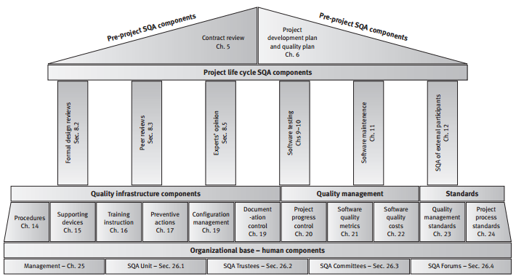
The Software quality Shrine

Slide 3
Latar belakang
Sebagian besar tahap pada software life cycle adalah pada saat periode operasi (operation period)
Biasanya lamanya berkisar dari 5 sampai 10 tahun, bahkan 15 tahun
Apa yang mempengaruhi lamanya operation period tersebut ?
Faktor utamanya adalah tingkat kualitas dari layanan maintenance-nya

Slide 4
Yang akan dibahas
Dasaran untuk kualitas maintenance yang baik
Komponen software quality – pre-maintenance
SQA tools untuk corrective maintenance
SQA tools untuk functionality improvement maintenance
Infrastruktur SQA tools untuk melakukan software maintenance
Kontrol manajerial dari SQA tools untuk melakukan software maintenance

Slide 5
Tujuan diskusi
Mengetahui macam-macam komponen software maintenance dan menjelaskan perbedaannya
Menjelaskan dasaran(foundation) dari sebuah software maintenance yang berkualitas
Mendeskripsikan dan menjelaskan komponen software quality – pre-maintenancae
Mengetahui macam-macam infrastruktur dari tools yang sering digunakan untuk menjamin kualitas maintenance
Mengetahui macam-macam tools manajerial untuk mengontrol kualitas software maintenance dan menjelaskan mengapa hal tersebut diperlukan

Slide 6
Komponen maintenance service
Corrective maintenance – dimulai dar adanya layanan user support lalu dilakukan software corrections
Adaptive maintenance – melakukan perubahan package software agar sesuai dengan requirement baru dari user, merngubah kondisi environmentnya
Functionality improvement maintenance – menggabungkan perfective maintenance pada fungsi baru yang ditambahkan ke software untuk meningkatkan performanya dan preventive maintenance untuk meningkatkan kehandalan dan infrastruktur sistem untuk kemudahan maintenance kedepannya

Slide 7
Corrective maintenance
Dengan adanya layanan user support, user yang mengalami kesulitan dalam mengoperasikan software dapat menemukan solusi permasalahannya, biasanya layanan software correction juga merupakan bagian yang terintegrasi dari layanan tersebut.
User seringkali mengalami kesulitan yang disebabkan hal hal ini,
Code failure
Documentation failure pada user manual, help screen atau bentuk dokumentasi lainnya yang dipersiapkan untuk user
Dokumentasi yang kurang lengkap dan kurang akurat
Kurangnya pengetahuan user dalam menggunakan dokumentasi yang ada
Sytem failures

Slide 8
Corrective maintenance
Berfokus pada ketersediaan services dan kualitas, bukan berfokus pada budget dan timetable.

Slide 9
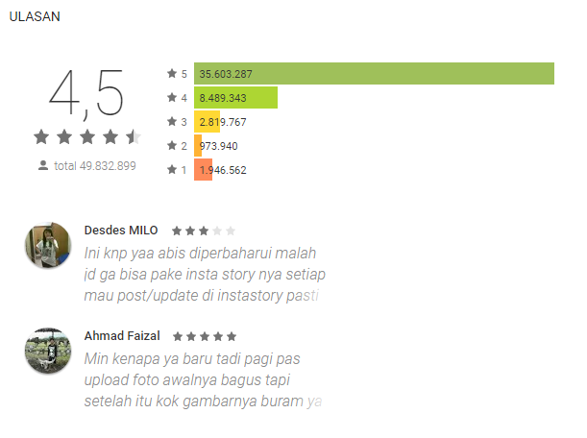
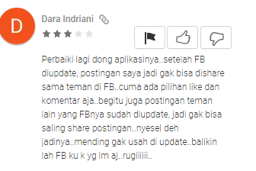
Corrective maintenance
Instagram
Facebook

Slide 10
Adaptive maintenance
Adaptive maintenance tidak diawali oleh layanan user support
Adaptive maintenance memungkinkan populasi user berkembang
Hal ini dikarenakan karena adanya perubahan sesuai dengan kondisi requirement user dan kondisi environment
Pada bagian manajerial berfokus pada budget dan timetable

Slide 11




Adaptive maintenance
Facebook
Instagram

Slide 12
Functionality improvement maintenance
Sama dengan adaptive maintenance, functionality improvement maintenance tidak diawali dengan layanan user support
Maintenance dilakukan untuk memperpanjang usia package software yang ada
Pada bagian manajerial berfokus pada budget dan timetable

Slide 13
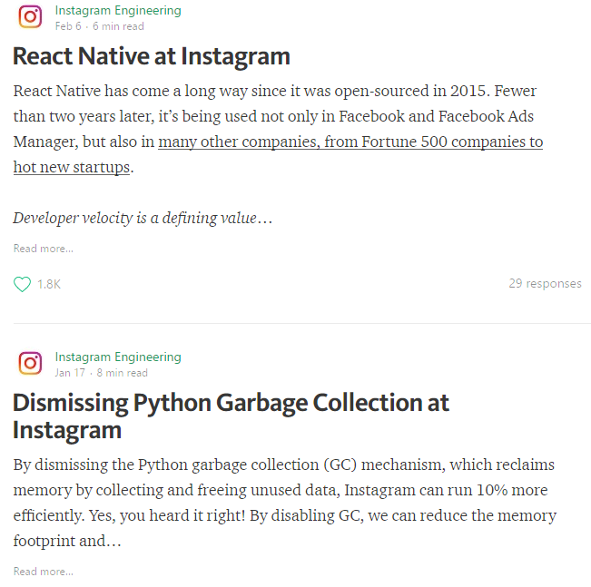
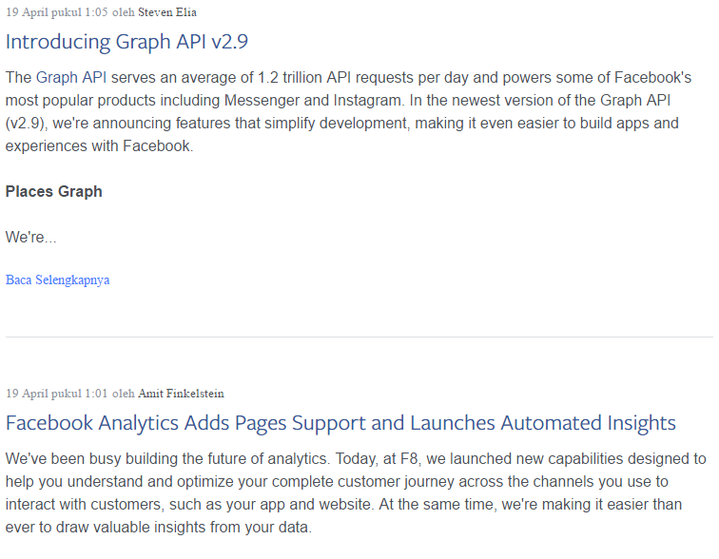
Functionality improvement maintenance
Instagram
Facebook

Slide 14
Tujuan dari software maintenance Qa
Menjamin bahwa aktifitas maintenance yang dijalankan sesuai dengan functional technical requirement
Menjamin bahwa aktifitas software maintenance sesai dengan jadwal yang disetujui dan sesuai dengan budget yang telah ditentukan
Mengawali dan mengatur aktifitas yang ada untuk meningkatkan efisiensi dari software maintenance dan aktifitas SQA yang lain. Termasuk meningkatkan prospek untuk mencapai functional dan managerial requirements namun tetap mengurangi biaya yang dibutuhkan

Slide 15
Yang akan dibahas
Dasaran untuk kualitas maintenance yang baik
Komponen software quality – pre-maintenance
SQA tools untuk corrective maintenance
SQA tools untuk functionality improvement maintenance
Infrastruktur SQA tools untuk melakukan software maintenance
Kontrol manajerial dari SQA tools untuk melakukan software maintenance

Slide 16
The foundations of high quality
Tidak bisa dipungkiri lagi, kualitas dari software package haruslah sangat dijaga sehingga menjadi dasaran terkuat yang mendasari kualitas dari maintenance services. Namun ada dasaran lainnya yang mendasari maintenance services, yaitu maintenance policy (kebijakan maintenance)
Terdapat dua dasaran (foundation) dari quality of maintenance services
Software package quality
Maintenance policy

Slide 17
Foundation 1 – software package quality
Harus terjaganya kualitas dari software package berakar dari kepiawaian dan usaha dari tim pengembang serta berbagai kegiatan SQA yang dilakukan sepanjang proses pengembangan.
Jika kualitas dari package buruk, maka maintenance-nya juga akan buruk atau tidak efektif
Untuk menjelaskan dasaran pertama ini lebih jauh, akan dibahas tujuh dari 11 quality assurance factor, yaitu
Correctness
Reliability
Maintanibulity
Flexibility
Testability
Portability
Interopability
Prod. Operation
Prod. Revision
Prod. Transition

Slide 18
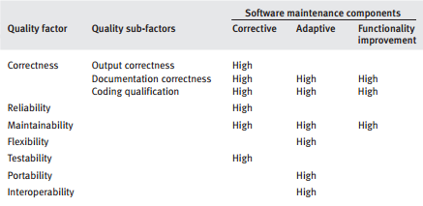
Peran quality factor pada software maintenance

Slide 19
Foundation 2 – maintenance policy
Komponen utama dari maintenance policy yang mempengaruhi sukses atau tidaknya software maintenance adalah version development dan change policies atau penggantian kebijakan yang berlaku selama software life cycle
Terdapat dua komponen utama dari maintenance policy, yaitu
Version Development
Change Policies

Slide 20
Version development policy
Kebijakan ini, sangat erat kaitannya dengan pertanyaan ‘seberapa banyak versi dari software yang harus berjalan secara serempak.
Hal ini bukan masalah untuk software custom (dibuat untuk perusahaan yang spesifik), namun merupakan masalah besar untuk software COTS (Commercial-of-the-self) yang memang tujuan pemasarannya adalah pelanggan yang beragam.
Kebijakan version development nantinya dapat mengadopsi bentuk sequential atau tree

Slide 21
Sequential version policy
Ketika menggunakan sequential, hanya satu versi yang akan dirilis untuk digunakan oleh seluruh usernya nanti
Versi ini mencakup fitur aplikasi-aplikasi sebelumnya dan ditujukan untuk memenuhi semua kebutuhan dari customernya, versinya harus direvisi secara berkala namun akan segera diganti dengan versi baru jika versi baru sudah selesai digarap

Slide 22
Tree version policy
Ketika menggunakan policy ini, tim software maintenance bersama dengan tim marketing untuk mengembangkan versi software yang spesifik, spesial dan targeted untuk customer yang spesifik
Versi yang baru akan diresmikan dengan cara menambahkan atau menghilangkan spesifik aplikasi berdasarkan apa yang sedang relevan dengan kebutuhan customer
Tiap-tiap versi memiliki kompleksitas yang berbeda dan software package akan memiliki versi yang beragam.
Maintenance dan manajemen dari tree version lebih mahal, dan membutuhkan waktu panjang dibandingkan sequential version

Slide 23
Contoh tree version
Single bookstore
Advance management software
Pharmacies
University bookstore
Bookstore chain
Inventory
Perfect
Electronics
Retail factory
General electronic store
Hospitals
Clinic
Drugstore
...
...
Chemical Plants
...
...

Slide 24
Tree version policy
Oleh karena banyaknya versi yang dimiliki, tim maintenance menghadapi kesulitan kesulitan sebagai berikut
Correction yang disebabkan karena identifikasi struktur modul yang kurang memadai, pada versi tertentu
Correction yang disebabkan oleh replacement modul yang mengalami ksealahan dengan modul yang ternyata tidak memadai untuk diintegrasikan ke versi yang lebih baru
Dibutuhkan usaha lebih untuk meyakinkan customer untuk melakukan update pada versi software package ke versi yang lebih baru. Sekalinya usaha tersebut berhasil, masalah dan failure terjadi ketika integrasi dengan modul yang lebih baru dilakukan

Slide 25
Tree version policy
Ada perusahaan lainnya bernama Inventory Star’s yang softwarenya menggunakan sequential versioning
Seringkali, ketua tim maintenance Inventory Perfect, berkata kalau dia iri dengan ketua tim maintenance Inventory Star’s karena maintenance yang harus mereka lakukan lebih sedikit dibandingkan maintenance yang dilakukan di Inventory Perfect.
Hal ini menunjukan jika Sequential version policy yang diadaptasi oleh Inventory Star membutuhkan lebih sedikit maintenance, karena hanya satu versi yang harus di maintain

Slide 26
Change policy
Change policy, mengacu ke metode untuk memeriksa setiap change request.
Seringkali, permissive policy (kebijakan yang “iya”,boleh”,”ok”,”...”) yang diimplementasikan oleh CCB atau siapapun yang memegang kendali untuk membuat keputusan, berakibat bertambahnya task load yang harus dilakukan.
Untuk mengatasi hal tersebut, digunakanlah policy lain, yaitu balanced policy. Dimana dibutuhkan pemeriksaan mendalam pada setiap change request. Policy ini lebih disukai karena dapat membuat staff fokus ke change yang paling menguntungkan
Policy tersebut, tentunya berujung ke hanya sebagian kecil change request saja yang disetujui

Slide 27
Yang akan dibahas
Dasaran untuk kualitas maintenance yang baik
Komponen software quality – pre-maintenance
SQA tools untuk corrective maintenance
SQA tools untuk functionality improvement maintenance
Infrastruktur SQA tools untuk melakukan software maintenance
Kontrol manajerial dari SQA tools untuk melakukan software maintenance

Slide 28
Komponen software quality – pre-maintenance
Pre-maintenance atau fase sebelum maintenance dilakukan terlebih dahulu sebelum layanan maintenance dilakukan, kegiatannya :
Maintenance contract review
Maintenance plan construction

Slide 29
Maintenance contract review
Sebelum mulai memberikan layanan maintenance kepada pelanggan , harus dilakukan contract maintenance terlebih dahulu dan harus dilakukan penetapan rentang kewajiban pemeliharaan yang sesuai dengan kondisi yang relevan
Kegiatan maintenance contract review meliputi draft proposal
review serta contracy draft review.

Slide 30
Tujuan Utama software maintenance Contract review (1)
Customer requirements clarification
Isu berikut perlu mendapat perhatian khusus:
Jenis corrective maintenance yang diperlukan: jam layanan customer support, waktu respon, dll.
Ukuran populasi pengguna dan jenis aplikasi yang akan digunakan.
Lokasi pengguna, terutama situs jarak jauh (atau luar negeri) dan Jenis aplikasi yang dipasang di masing-masing.
Ketentuan untuk pengadaan layanan Adaptive & functionality maintenance dan tata cara submit request serta proposing dan approving dari layanan tersebut

Slide 31
Tujuan Utama software maintenance contract review (2)
Review of alternative approaches to maintenance provision Pilihan berikut ini perlu pertimbangan khusus:
Subkontrak untuk situs atau jenis layanan
Kinerja beberapa layanan oleh pelanggan sendiri dengan dukungan Dari tim perawatan pemasok.

Slide 32
Tujuan Utama software maintenance contract review (3)
Review of estimates of required maintenance resources - Estimasi ini harus diperiksa berdasarkan kebutuhan Layanan maintenance, dan diklarifikasi oleh tim proposal.
- Menganalisa kemampuan perusahaan untuk memnuhi komitmen yang ada dan analisa keberadaan dari tim maintenance

Slide 33
Tujuan Utama software maintenance Contract review (4)
Review of maintenance services to be provided by subcontractors and/or the customer
Review ini mengacu pada definisi layanan yang diberikan oleh masing-masing peserta, Pembayaran kepada subkontraktor, jaminan kualitas dan tindak lanjut serta prosedur yang akan dilakukan

Slide 34
Tujuan Utama software maintenance contract review (4)
Review of maintenance costs estimates Estimasi ini harus ditinjau berdasarkan sumber daya yang dibutuhkan.

Slide 35
Maintenance plan
Rencana perawatan harus disiapkan untuk semua pelanggan, eksternal dan internal. Rencananya harus menyediakan kerangka kerja di mana perawatan Ketentuan diatur, seperti yang diantisipasi, perawatan dan rencana pengembangannya

Slide 36
Maintenance plan meliputi (1)
A list of the contracted maintenance services
Pelanggan internal dan eksternal, jumlah pengguna, lokasi dari setiap situs pelanggan
Karakteristik layanan corrective maintenance (jarak jauh atau di tempat).
Adanya ketentuan dari adaptive dan functional maintenance untuk setiap pelanggan.

Slide 37
Maintenance plan meliputi (2)
A description of the maintenance team’s organization
Rencana organisasi tim pemeliharaan berfokus pada kebutuhan tenaga kerja, Yang harus dipertimbangkan dengan cermat sesuai kriteria ini:
Jumlah anggota tim yang dibutuhkan. Jika layanan harus disediaka Dari beberapa fasilitas, persyaratan tim untuk setiap fasilitas.
Kualifikasi yang dibutuhkan untuk anggota tim sesuai dengan perawatan Tugas, termasuk kenalan dengan paket perangkat lunak Dipertahankan.
Struktur organisasi tim perawatan, termasuk nama Pemimpin tim
Pengertian tugas (tanggung jawab untuk pelanggan, jenis aplikasi, Dll) untuk setiap tim.
Kebutuhan pelatihan.

Slide 38
Maintenance plan meliputi (2)
A list of maintenance facilities
Fasilitas perawatan merupakan infrastruktur yang memungkinkan untuk disediakan layanan - termasuk:
Maintenance support centerdengan perangkat keras dan komunikasi terpasang peralatan untuk memberikan user support dan perangkat lunak Koreksi layanan.
Docummentation center berisi satu set lengkap dokumen (dalam Format cetak atau elektronik):
Dokumentasi perangkat lunak, termasuk pengembangan dokumentasinya
Kontrak layanan
Konfigurasi perangkat lunak untuk masing-masing pelanggan dan versi paket perangkat lunak yang diinstal di setiap situs dan disediakan oleh konfigurasi pengelolaan
Riwayat pemeliharaan catatan untuk setiap pengguna dan pelanggan.

Slide 39
Maintenance plan meliputi (3)
A list of identified maintenance service risks
Risiko layanan maintenance berhubungan dengan situasi di mana kegagalan sudah diantisipasi dengan cara menyediakan pemeliharaan yang memadai. Risiko ini meliputi:
Kekurangan staf, baik di seluruh perawatan organisasi Layanan, di pusat dukungan perawatan tertentu atau untuk yang spesifik aplikasi.
Kualifikasi atau pengenalan yang tidak memadai dengan bagian paket perangkat lunak yang relevan untuk melakukan layanan dukungan pengguna dan / atau koreksi Tugas pemeliharaan
Kurangnya anggota tim yang memadai memenuhi syarat untuk melakukan perbaikan fungsional Serta tugas adaptif, dalam kasus dimana pelanggan menempatkan urutan ukuran yang signifikan.

Slide 40
Maintenance plan meliputi (4)
A list of required software maintenance procedures and controls
Sebagian besar prosedur yang diperlukan mengacu pada proses yang diimplementasikan oleh corrective maintenance teams dan user support center . Prosedur ini biasanya berhubungan dengan:
Menangani aplikasi pelanggan
Menangani laporan software failure
Pelaporan berkala dan tindak lanjut layanan user support
Pelaporan berkala dan tindak lanjut layanan corrective maintenance
Pelatihan dan sertifikasi anggota tim maintenance

Slide 41
Maintenance plan meliputi (5)
The software maintenance budget
Perkiraan yang digunakan dalam anggaran corrective maintenance didasarkan pada manpower organization plan, fasilitas yang dibutuhkan dan investasi yang dibutuhkan untuk pengadaan fasilitas ini, kebutuhan pelatihan tim dan lain-lain.
Estimasi dapat ditentukan ketika hal hal tersebut sudah di definisikan

Slide 42
Maintenance plan meliputi (6)
The software maintenance budget
Estimasi untuk adaptive dan functionality maintenance dipersiapkan sesuai dengan expected workload yang harus dikeluarkan untuk melakukan layanan tersebut

Slide 43
Yang akan dibahas
Dasaran untuk kualitas maintenance yang baik
Komponen software quality – pre-maintenance
SQA tools untuk corrective maintenance
SQA tools untuk functionality improvement maintenance
Infrastruktur SQA tools untuk melakukan software maintenance
Kontrol manajerial dari SQA tools untuk melakukan software maintenance

Slide 44
Maintenance software quality assurance tools
A great variety of software quality assurance tools are used throughout the operational period of the software life cycle. The specific nature of each component of software maintenance – corrective maintenance, adaptive maintenance and functionality improvement maintenance – demands that different sets of SQA tools be used for each. Furth the operational period of the software typically makes intensive use of infrastructure ermore, SQA tools and managerial control tools more probable.

Slide 45
Maintenance software quality assurance tools
Some indication of the extent of resources invested in SQA during maintenance has been prepared by Perry (1995). In a survey he carried out in November 1994, the participants reported that based on their experience, Assuring the quality of software maintenance components 31% of their maintenance schedules were dedicated to quality assurance (reviews and testing tasks).

Slide 46
Berikut adalah subject yang akan dibahas
SQA tools untuk corrective maintenance
SQA tools untuk functionality improvement maintenance
Infrastruktur SQA tools untuk melakukan software maintenance
Kontrol manajerial dari SQA tools untuk melakukan software maintenance

Slide 47
SQA tools untuk corrective maintenance
Kegiatan corrective maintenance
(a) layanan user support Dan
(b) software correction (perbaikan bug).
Layanan dukungan pengguna berhubungan dengan Kasus kode perangkat lunak dan kegagalan dokumentasi, dokumentasi yang tidak lengkap atau tidak jelas;

Slide 48
SQA tools untuk corrective maintenance
Maintenance juga disebabkan ketidakmampuan dari pengguna untuk menggunakan dokumentasi yang tersedia.
Software correction services- perbaikan bug dan koreksi dokumentasi - Dilakukan untuk kasus software failure, dan biasanya disediakan selama periode awal operasi dan secara kontinyu jika dibutuhkan, meski sangat jarang.
Sebagai dua jenis layanan Secara inheren berbeda, perangkat alat penjaminan mutu yang berbeda digunakan Terlepas dari fokus bersama pada kualitas layanan. Meskipun demikian, di banyak kasus tim yang sama melakukan kedua jenis perawatan korektif.

Slide 49
Mini testing(1)
Selain infrastruktur dan manajemen kontrol SQA tools, sebagian besar tugas perbaikan bug memerlukan penggunaan kehidupan mini Siklus alat SQA, terutama pengujian mini. Prosedur mini-testing diperlukan menangani tugas repair patch, ciri cirinya, hanya perlu mengganti beberapa baris kode dan pressure yang tidak terlalu besar. Implikasi dari perbaikan yang tertunda sedemikian rupa sehingga sebuah ringkasan - Bentuk mini pengujian sering digunakan. Namun, penggunaan mini test ini harus tetap dipertahankan untuk menghindari situasi yang tidak terduga.

Slide 50
Kualitas ‘mini testing’
Untuk memastikan kualitas “mini testing", pedoman ini seharusnya ditaati:
Pengujian harus dilakukan oleh tester yang berkualitas, bukan oleh programmer yang melakukan perbaikan
Dokumen prosedur pengujian (dalam kebanyakan kasus 2-3 halaman panjangnya) harus siap. Termasuk dalam dokumen adalah deskripsi yang diantisipasi Efek perbaikan, cakupan koreksi dan daftar kasus uji yang akan dilakukan Diaktifkan Dokumen prosedur pengujian ulang, mirip dengan prosedur pengujian Dokumen, harus juga dipersiapkan untuk menangani pengujian perbaikan Kesalahan terdeteksi pada tes sebelumnya.

Slide 51
Kualitas ‘mini testing’
Laporan pengujian harus mendokumentasikan kesalahan yang terdeteksi pada setiap tahap pengujian dan pengujian ulang harus diselesaikan.
Kepala tim pengujian tugasnya untuk mereview dokumentasi pengujian untuk Lingkup koreksi, kecukupan uji kasus dan pengujian Hasil. Tanggung jawab untuk persetujuan perangkat lunak yang diperbaiki untuk operasional (Kadang-kadang disebut "produksi") digunakan dengan kepala tim.
Untuk perbaikan yang dianggap "sederhana dan sepele", terutama untuk yang dilakukan di lokasi pelanggan, pengujian mini bisa dihindari.

Slide 52
Subcontractor/subkontrak
Subkontrak (outsourcing) jasa pemeliharaan, terutama dukungan pengguna Layanan, telah menjadi sangat umum bila terlalu merepotkan atau tidak ekonomis Bagi kontraktor pemeliharaan untuk langsung menyediakan layanan ini. Alat utama untuk menjamin kualitas layanan pemeliharaan subkontraktor dan membuka jalan bagi kelancaran hubungan adalah kontraktor-subkontraktor kontrak. Alat SQA diintegrasikan ke dalam fokus kontrak pada:
Prosedur untuk menangani berbagai panggilan pemeliharaan tertentu.
Dokumentasi lengkap tentang prosedur layanan.
Ketersediaan catatan yang mendokumentasikan sertifikasi profesional subkontraktor Anggota tim pemeliharaan, untuk review kontraktor.
Otorisasi untuk kontraktor untuk melakukan peninjauan berkala terhadap perawatan Layanan serta survei kepuasan pelanggan.
Kondisi yang berkaitan dengan kualitas yang memerlukan pengenaan hukuman dan penghentian dari kontrak subkontrak dalam kasus ekstrim.
Setelah perawatan menjadi operasi, kontraktor harus melakukan secara teratur Review yang disepakati tentang layanan pemeliharaan dan pelanggan Survei kepuasan

Slide 53
Yang akan dibahas
Dasaran untuk kualitas maintenance yang baik
Komponen software quality – pre-maintenance
SQA tools untuk corrective maintenance
SQA tools untuk functionality improvement maintenance
Infrastruktur SQA tools untuk melakukan software maintenance
Kontrol manajerial dari SQA tools untuk melakukan software maintenance

Slide 54
SQA tools untuk functionality improvement maintenance
Karena kesamaan tugas pemeliharaan peningkatan fungsi untuk tugas proyek pengembangan perangkat lunak, alat siklus hidup proyek (ulasan dan pengujian) diterapkan secara rutin untuk pemeliharaan peningkatan fungsionalitas. Alat yang sama ini juga diterapkan secara rutin untuk tugas pemeliharaan adaptif berskala besar, di mana, sekali lagi, karakteristik tugas menyerupai tugas perbaikan fungsi.
Alat SQA tambahan yang diterapkan untuk pemeliharaan peningkatan fungsi adalah alat kontrol infrastruktur dan manajemen, yang akan dibahas kemudian di bagian ini.

Slide 55
Yang akan dibahas
Dasaran untuk kualitas maintenance yang baik
Komponen software quality – pre-maintenance
SQA tools untuk corrective maintenance
SQA tools untuk functionality improvement maintenance
Infrastruktur SQA tools untuk melakukan software maintenance
Kontrol manajerial dari SQA tools untuk melakukan software maintenance

Slide 56
SQA infrastructure components for software maintenance
infrastructure tools SQA merupakan komponen vital maintenance software
kesamaan peningkatan fungsi software dan proses pengembangan software memungkinkan kedua proses untuk berbagi infrastructure tools SQA, yang sama dengan sedikit perubahan
Sementara, infrastructure tools SQA untuk maintenance bersifat kusus

Slide 57
Kontribusi infrastructure tools SQA untuk maintenance software
infrastructure tools SQA berkontribusi untuk maintenance dengan 2 cara, yaitu:
dengan mendukung tim pengembangan software saat memproduksi software
dengan mendukung tim pemeliharaan yang bertanggung jawab untuk pemeliharaan software

Slide 58
focus
Di sini kita fokus pada infrastructure tools SQA khusus untuk hal berikut:
Prosedur Maintenance dan instruksi kerja
Mendukung kualitas device
Pelatihan dan sertifikasi dari tim maintenance
Tindakan preventif dan korektif
Manajemen konfigurasi
Control untuk dokumentasi dan quality record

Slide 59
Prosedur Maintenance dan instruksi kerja
Prosedur Maintenance dan instruksi kerja paling dikhusus diterapkan untuk perawatan korektif dan aktivitas dukungan pengguna, misalnya:
Penanganan permintaan secara remote untuk layanan dalam kasus kegagalan perangkat lunak
Penanganan permintaan pelanggan secara on-site untuk layanan jika terjadi kegagalan perangkat lunak
Layanan dukungan pengguna
SQA untuk koreksi software dan aktivitas dukungan pengguna
Survei kepuasan pelanggan
Sertifikasi anggota tim perawatan dan pemeliharaan korektif

Slide 60
Device pendukung kualitas
Bagian maintenance diharapkan dapat mengembangkan perangkat khusus untuk mendukung koreksi software dan aktivitas dukungan pengguna: template, Checklists dan sejenisnya. Perangkat tersebut dapat meliputi:
Checklists untuk lokasi penyebab kegagalan - untuk diterapkan oleh teknisi maintenance.
Template untuk melaporkan bagaimana kegagalan perangkat lunak dipecahkan, termasuk temuan Dari proses koreksi.
Checklists untuk menyiapkan dokumen prosedur pengujian mini.

Slide 61
Pelatihan dan sertifikasi tim maintenance
Pelatihan tim pemeliharaan yang menangani tugas perbaikan fungsional tidak berbeda jauh dengan pelatihan tim pengembangan perangkat lunak lainnya. Namun, pelatihan dan sertifikasi khusus sangat penting bagi tim maintenance korektif.
rencana pelatihan harus memberikan solusi untuk kebutuhan kepegawaian selama periode beban puncak dan kebutuhan organisasi untuk mengganti dalam waktu singkat, pensiun, mengundurkan diri atau melepas personil.

Slide 62
Pelatihan dan sertifikasi tim maintenance
program pelatihan yang ketat diperlukan agar organisasi dapat mengatasi tingkat layanan yang dikontrak yang ditentukan untuk periode beban puncak dan dalam situasi perubahan personil perawatan, untuk alasan apapun
Persyaratan sertifikasi untuk maintenance korektif software dan personil pendukung pengguna berakar pada karakteristik layanan ini. Perhatian khusus harus diberikan untuk sertifikasi koreksi software, kepada yang Biasanya melakukan tugas mereka di bawah tekanan waktu yang berat, bekerja sendiri, dan dalam banyak kasus bekerja di lokasi customer, di mana ketersediaan dukungan profesional dari pemimpin tim atau lainnya terbatas.

Slide 63
Tindakan preventif dan korektif
Catatan kegagalan software dan perbaikan serta catatan permintaan dukungan pengguna dapat membantu tindakan pencegahan dan perbaikan pada sistem perangkat lunak yang ada dan yang baru.
Agar prosesnya berjalan efektif, perlu ada proses yang memadai untuk menyaring informasi yang terkumpul, meninjau dan menganalisis temuan, dan menyusun rekomendasi untuk perbaikan proses pengembangan dan perawatan yang relevan. Kegiatan SQA ini diarahkan dan dikendalikan oleh komite internal - CAB (Corrective Action Board)

Slide 64
Tindakan preventif dan korektif
Isu yang biasanya diteruskan ke Dewan untuk diperiksa meliputi:
Perubahan konten dan frekuensi permintaan pelanggan untuk layanan dukungan pengguna
Meningkatnya waktu rata-rata yang diinvestasikan untuk memenuhi permintaan dukungan pengguna pelanggan
Meningkatnya waktu rata-rata yang diinvestasikan untuk memperbaiki kegagalan software pelanggan
Meningkatnya persentase kegagalan koreksi software.

Slide 65
Manajemen konfigurasi
Tim maintenance merupakan tim yang paling bergantung pada manajemen konfigurasi. Ketergantungan ini diakibatkan oleh keterlibatan intim mereka dengan paket perangkat lunak selama bertahun-tahun, di mana versi baru ditambahkan, versi lama diganti dan banyak instalasi baru dan perubahan perangkat lunak dilakukan.
Dua hal umum yang bergantung pada manajemen konfigurasi adalah (1) koreksi kegagalan dan (2) penggantian " Group " dari versi perangkat lunak yang saat ini digunakan ke versi baru, yang diprakarsai oleh organisasi pemeliharaan.

Slide 66
koreksi kegagalan
Dalam rangka perbaikan kegagalan software, dukungan yang andal dan terupdate diperlukan dalam bentuk:
Informasi mengenai versi sistem software yang terpasang di situs customer
Salinan kode yang sekarang dan dokumentasinya. Kontribusi terhadap kualitas software adalah dengan dicapainya sedikit kesalahan dalam uji coba koreksi kegagalan dan pengurangan sumber daya yang diinvestasikan dalam koreksi.

Slide 67
Group replacement
Istilah " Group " dalam konteks SQA mengacu pada semua pelanggan yang memiliki versi perangkat lunak yang sama yang terpasang di situs mereka. Oleh karena itu, penggantian " Group " menunjukkan bahwa semua pelanggan yang menggunakan versi yang dinyatakan akan menerima versi perangkat lunak yang baru dikembangkan atau diperbarui pada waktu yang kurang lebih bersamaan.

Slide 68
Group replacement
Dukungan manajemen konfigurasi untuk penggantian Group , berdasarkan informasi tentang anggota kelompok pelanggan, mencakup:
Pengambilan keputusan tentang kelayakan melakukan penggantian kelompok, berdasarkan tingkat penggantian dan jenis kontrak yang ditandatangani dengan pelanggan.
Merencanakan penggantian kelompok, mengalokasikan sumber daya dan menentukan jadwal.

Slide 69
Control untuk dokumentasi dan quality record
Control untuk dokumentasi dan quality record disusun untuk :
Menyediakan data penting untuk tindakan pencegahan dan perbaikan
mendukung penanganan laporan kegagalan pelanggan masa depan dan permintaan dukungan pengguna
memberikan bukti untuk menanggapi klaim dan / atau keluhan pelanggan masa depan. Persyaratan dokumentasi yang tercantum dalam berbagai prosedur perawatan harus menanggapi semua kebutuhan dokumentasi ini.

Slide 70
Yang akan dibahas
Dasaran untuk kualitas maintenance yang baik
Komponen software quality – pre-maintenance
SQA tools untuk corrective maintenance
SQA tools untuk functionality improvement maintenance
Infrastruktur SQA tools untuk melakukan software maintenance
Kontrol manajerial dari SQA tools untuk melakukan software maintenance

Slide 71
Kontrol manajerial dari SQA tools untuk melakukan software maintenance
Secara khusus, komponen SQA manajerial dimaksudkan untuk memperbaiki pengendalian pemeliharaan dengan menciptakan alarm awal yang merupakan sinyal dari berkurangnya kualitas layanan dan meningkatnya tingkat kegagalan layanan.
bagian ini didedikasikan untuk masalah kontrol manajerial, terutama yang berkaitan dengan koreksi software dan layanan dukungan pengguna, yaitu:
Kontrol kinerja untuk layanan maintenance korektif
Metrik kualitas untuk maintenance korektif
Biaya maintenance kualitas software.

Slide 72
Kontrol kinerja untuk layanan maintenance korektif
Manajemen Kontrol kinerja untuk layanan maintenance korektif berbeda bila diterapkan pada layanan koreksi software(perbaikan kegagalan) dan layanan dukungan pengguna.
Hasil dari Managerial control tools, di samping informasi kinerja berkala, alarm untuk perhatian manajemen, adalah:

Slide 73
Software correction
Peningkatan pemanfaatan sumber daya
Penurunan tingkat perbaikan kegagalan jarak jauh (perbaikan biaya rendah) dibandingkan dengan pelanggan Perbaikan di tempat
Peningkatan tingkat perbaikan di tempat di lokasi jarak jauh dan layanan luar negeri
Meningkatnya persentase kegagalan untuk memenuhi persyaratan jadwal perbaikan
Peningkatan tingkat perbaikan yang salah, dan daftar kasus "model" spesifik dari situasi kegagalan ekstrim
Menurunnya kepuasan pelanggan berdasarkan survei kepuasan pelanggan.

Slide 74
User support
Meningkatnya tingkat permintaan layanan untuk sistem perangkat lunak tertentu, untuk jenis layanan, dll. ■ Meningkatkan pemanfaatan sumber daya dalam layanan dukungan pengguna ■ Meningkatnya tingkat kegagalan untuk memberikan layanan konsultasi yang diminta ■ Peningkatan tingkat konsultasi yang salah, dan kasus kegagalan "beredar" yang spesifik ■ Informasi kepuasan pelanggan berdasarkan survei kepuasan pelanggan.

Slide 75
Kontrol perbaikan kegagalan manajerial ini (yang diharapkan menghasilkan alarm) dilakukan melalui pelaporan berkala, rapat staf yang dijadwalkan secara rutin, kunjungan ke pusat dukungan pemeliharaan yang menyediakan layanan, dan analisis laporan yang berkaitan dengan metrik pemeliharaan perangkat lunak dan biaya kualitas perawatan. Akumulasi informasi mendukung keputusan manajerial mengenai perencanaan dan operasi pemeliharaan korektif.

Slide 76
Metrik kualitas untuk maintenance korektif
Metrik kualitas pemeliharaan perangkat lunak digunakan terutama untuk mengidentifikasi tren dalam efisiensi pemeliharaan, efektivitas dan kepuasan pelanggan.
Unit penjaminan mutu perangkat lunak biasanya memproses metrik. Perubahan tren, negatif maupun positif, memberikan dasar kuantitatif untuk pengambilan keputusan manajerial mengenai:

Slide 77
Metrik kualitas untuk maintenance korektif
Perkiraan kebutuhan sumber daya saat menyiapkan rencana perawatan untuk periode berikutnya
Perbandingan metode operasi
Inisiasi tindakan pencegahan dan perbaikan
Estimasi kebutuhan sumber daya sebagai dasar proposal untuk layanan perawatan baru atau yang disesuaikan.

Slide 78
Biaya maintenance kualitas software
Berikut adalah definisi untuk setiap kelas dan contohnya:
Biaya pencegahan - Biaya pencegahan kesalahan, yaitu biaya instruksi dan pelatihan tim pemeliharaan, biaya tindakan pencegahan dan perbaikan.
Biaya penilaian - Biaya deteksi kesalahan, yaitu biaya peninjauan layanan pemeliharaan yang dilakukan oleh tim SQA, tim eksternal dan survei kepuasan pelanggan.
Biaya persiapan dan pengendalian manajerial - Biaya kegiatan manajerial dilakukan untuk mencegah kesalahan, yaitu biaya penyusunan rencana perawatan, perekrutan tim pemeliharaan dan tindak lanjut dari kinerja pemeliharaan.

Slide 79
Biaya maintenance kualitas software
Biaya kegagalan internal - Biaya koreksi kegagalan perangkat lunak yang diprakarsai oleh tim pemeliharaan (sebelum menerima keluhan pelanggan).
Biaya kegagalan eksternal - Biaya koreksi kegagalan perangkat lunak yang diprakarsai oleh keluhan pelanggan.
Biaya kegagalan manajerial - Biaya kegagalan perangkat lunak yang disebabkan oleh tindakan manajerial atau kelambanan, yaitu biaya kerusakan akibat kekurangan staf pemeliharaan dan / atau tugas pemeliharaan yang tidak memadai.

Slide 80
Biaya kegagalan eksternal dari aktivitas pemeliharaan korektif perangkat lunak
Untuk menentukan biaya kegagalan eksternal, dua periode perawatan harus dipertimbangkan secara terpisah. Ini adalah:
(a) masa garansi (biasanya 3-12 bulan setelah perangkat lunak diinstal)
(b) periode layanan kontrak yang dikontrak, yang dimulai pada akhir masa garansi.
Masalah di sini memerlukan keputusan mengenai situasi apa yang harus dianggap sebagai kegagalan eksternal
Disarankan definisi biaya kegagalan eksternal untuk software correction dan user support services

Slide 81
Untuk software corrections
Semua biaya koreksi perangkat lunak yang diprakarsai oleh pengguna selama masa garansi adalah biaya kualitas eksternal karena dianggap menghasilkan langsung dari kegagalan pengembangan perangkat lunak; Oleh karena itu, pengembang bertanggung jawab atas koreksi mereka selama periode ini
Koreksi perangkat lunak yang dilakukan selama masa pemeliharaan yang dikontrak dianggap sebagai bagian dari layanan reguler, karena tanggung jawab pengembang untuk koreksi dibatasi pada masa garansi. Dengan demikian, biaya layanan ini dianggap sebagai biaya layanan reguler dan bukan biaya kualitas.

Slide 82
Untuk software corrections
Selama masa pemeliharaan yang dikontrak, hanya biaya koreksi ulang setelah kegagalan upaya koreksi awal dianggap sebagai biaya kegagalan eksternal karena teknisi perangkat lunak gagal dalam layanan perawatan regulernya.

Slide 83
Untuk user support services
Selama masa garansi, layanan dukungan pengguna dianggap sebagai bagian inheren dari usaha instruksi, dan oleh karena itu sebaiknya tidak dianggap sebagai biaya kegagalan eksternal.
Selama masa pemeliharaan yang dikontrak, semua jenis layanan dukungan pengguna, apakah menangani kegagalan atau konsultasi perangkat lunak yang diidentifikasi mengenai pilihan aplikasi, semuanya merupakan bagian dari layanan reguler, dan biayanya tidak dianggap sebagai biaya kegagalan eksternal.

Slide 84
Untuk user support services
Selama periode perawatan, kegagalan eksternal didefinisikan sebagai kasus di mana konsultasi kedua diperlukan setelah konsultasi awal terbukti tidak memadai. Biaya untuk menyelesaikan konsultasi kedua dan selanjutnya untuk kasus yang sama dianggap sebagai biaya kegagalan eksternal.

